Slide 1
Meilenstein 2
Packet LOSS Traces in netem

Slide 2
Agenda
Zielsetzung
Generierung von Traces
Manipulation von Netem

Slide 3
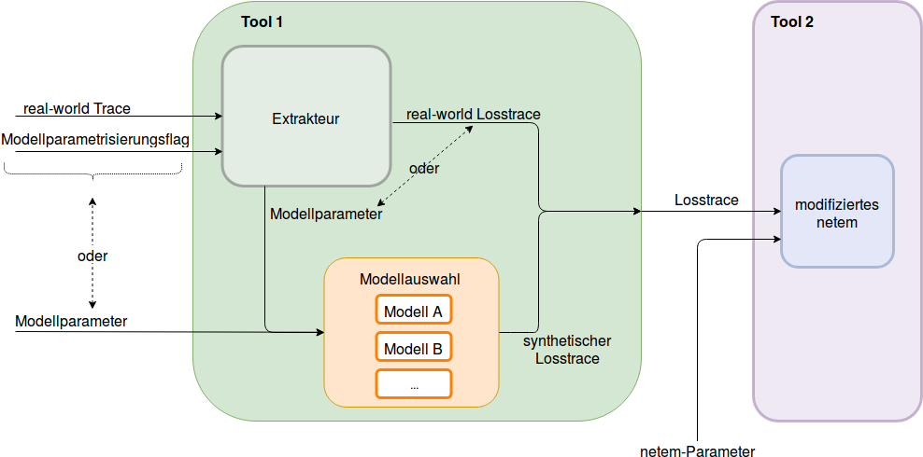
Meilenstein 2
Notes:
3

Slide 4
TOOl 1 | TRACES

Slide 5
TOOl 2 | Erweiterung netem
Entwicklungsumgebung
Ubuntu 18.04
Linux Kernel 4.17.0_rc3
Iproute2 4.15

Slide 6
Funktionsweise Netem
Ermöglicht Netzwerk Emulation
Delay, loss, duplication, und re-ordering von Paketen
Besteht aus zwei Teilen:
Einem Bestandteil des tc-Userinterfaces
tc (traffic control) Teil von iproute2, ermöglicht die Paketverarbeitung
Einem Kernmodule
Zuständig für Netzwerk Emulation

Slide 7
Herausforderung
„Beliebig“ große Traces einlesen
Design Möglichkeiten
Auslesen des Trace im Kernel
Senden des Trace per Netlink
Kopieren des Trace im Kernel aus Userspace
Sollten nie im Kernel ausgeführt werden
I/O-Operationen im Kernel nicht mehr möglich
Komplex, wegen umfangreicherer Änderungen
Sprengt den Ramen für den Protorypen
copy_from_user()
Problematische Speicherfreigabe

Slide 8
Herausforderung
Kopieren des Trace im Kernel aus Userspace
fork()
Stack
Heap
Shared Memory
Max 8192 Bytes
Memory leaks

Slide 9
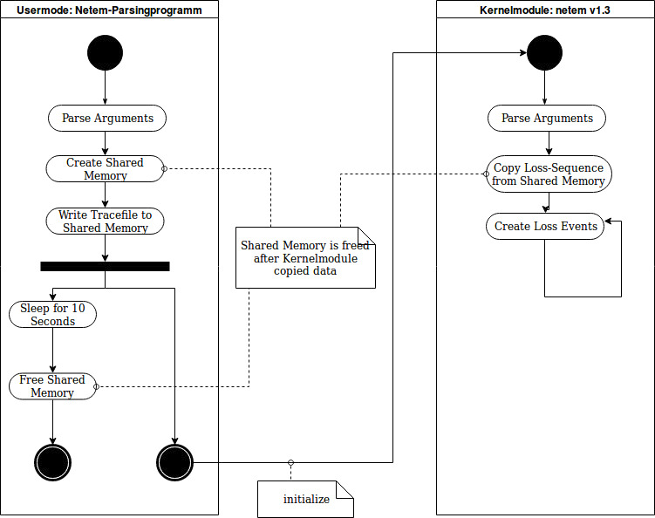
Modifizierungen

Slide 10
Ausblick
Erweiterung Shared Memory
Kommunikation zwischen Kernel und Child
Full Copy vs. Partial Copy
Performancetest
Erweiterbarkeit um weitere Trace-Eigenschaften

